Slide 1


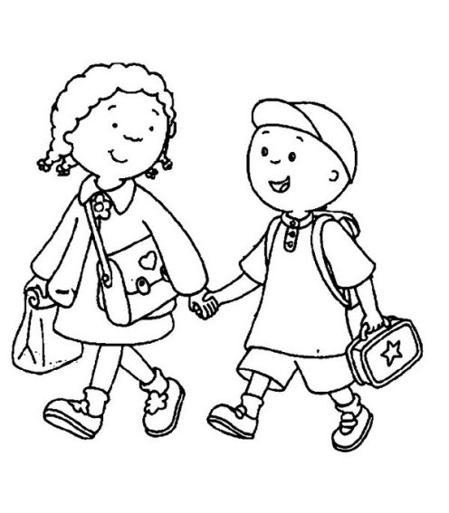


School Objects

Slide 2

これ は なんですか。

Slide 3
えんぴつ

Slide 4
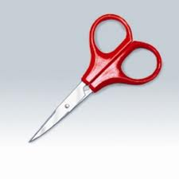
これ は なんですか。

Slide 5
はさみ

Slide 6
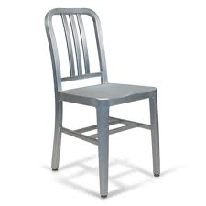
これ は なんですか。

Slide 7
いす

Slide 8
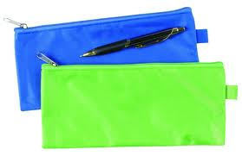
これ は なんですか。

Slide 9
ふでばこ （ふでいれ）

Slide 10
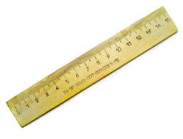
これ は なんですか。

Slide 11
じょうぎ

Slide 12
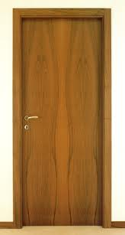
これ は なんですか。

Slide 13
ドア

Slide 14
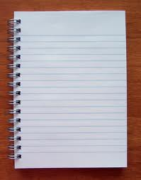
これ は なんですか。

Slide 15
ノート

Slide 16
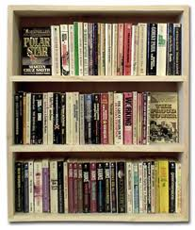
これ は なんですか。

Slide 17
ほんだな

Slide 18
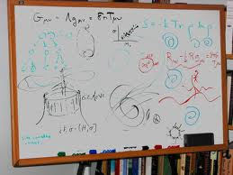
これ は なんですか。

Slide 19
ホワイトボード

Slide 20

これ は なんですか。

Slide 21
ほん

Slide 22
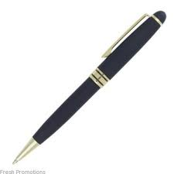
これ は なんですか。

Slide 23
ペン

Slide 24
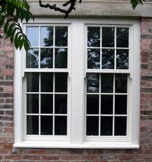
これ は なんですか。

Slide 25
まど

Slide 26
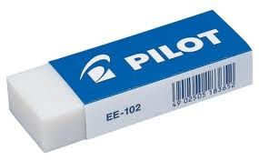
これ は なんですか。

Slide 27
けしごむ

Slide 28
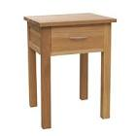
これ は なんですか。

Slide 29
つくえ

Slide 30
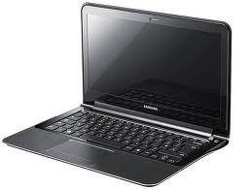
これ は なんですか。

Slide 31
パソコン

Slide 32

これ は なんですか。

Slide 33
オーガナイザー

Slide 34
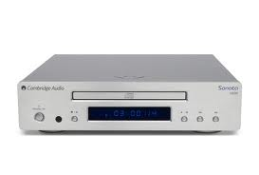
これ は なんですか。

Slide 35
シーディープレーヤー

Slide 36

これ は なんですか。

Slide 37
フォルダー

Slide 38
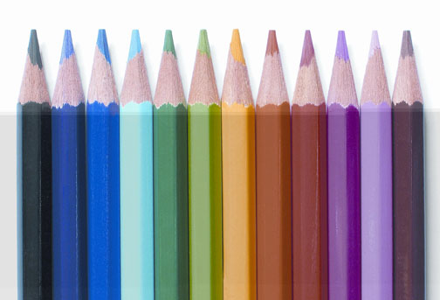
これ は なんですか。

Slide 39
いろえんぴつ

Slide 40
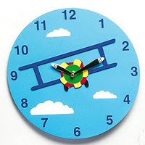
これ は なんですか。

Slide 41
とけい

Slide 42

これ は なんですか。

Slide 43
コンピュータ

Slide 44
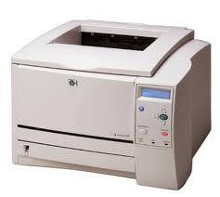
これ は なんですか。

Slide 45
プリンター

Slide 46
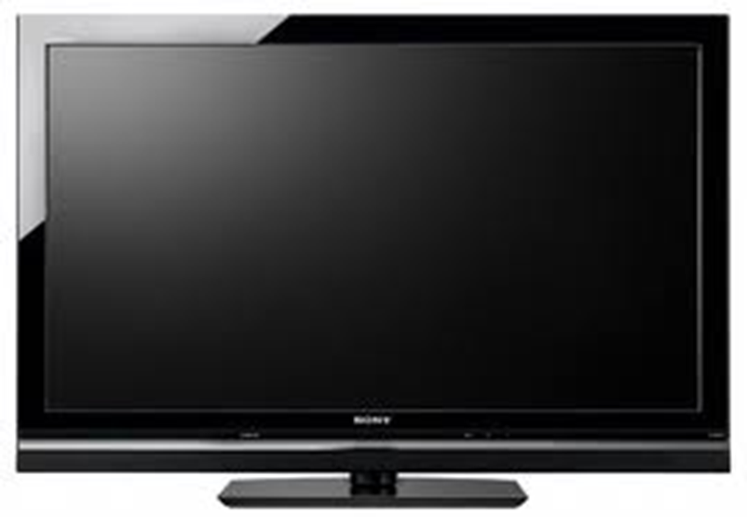
これ は なんですか。

Slide 47
テレビ

Slide 48
これ は なんですか。

Slide 49
かばん

Slide 50
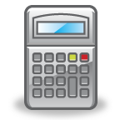
これ は なんですか。

Slide 51
けいさんき

Slide 52
これ は なんですか。

Slide 53
ごみばこ

Slide 54
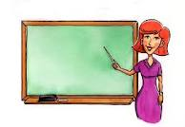
これは だれ ですか。

Slide 55
せんせい

Slide 56

これは だれ ですか。

Slide 57
がくせい

Slide 58
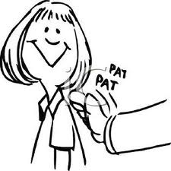

よくがんばりました

